Slide 1
Twevent Segment-based Event Detection from Tweets
基于分段的推特事件检测

Slide 2
目录
方法介绍
实验结果
目标

Slide 3
目标

Slide 4
目标
目前对于事件检测已有许多研究，但是已有的事件检测方法主要用于正式文档中的事件检测，而对于推特而言，推文有着许多特征，因此推文中的事件检测至少有如下三个挑战：文本较短且充斥着噪声、主题多样且变化很快、包含大量的数据值，此外，推文不像正式文档那样会使用正确的语法且书写正式、标准，因此并不适合正式文档的中的事件检测方法，因此我们需要一种新的方法来实现推特的事件检测。
同时，推特中有一半以上的推文是与事件无关的。因此，论文想要提出一种适用于这种环境的事件检测方式。

Slide 5
方法
介绍

Slide 6
方法介绍
1. 获取一个推文流，Twevent首先将每一条独立的推文分段为一连串连续的短语（或者说为分段）。
2. 利用基于预先设置好的固定的时间窗的高斯分布，对分段的频率进行建模并找到突发的分段。同时，为了检测吸引大量用户的事件，我们也用到了推文分段的用户频率(user frequency)，来鉴别与事件相关的突发分段，我们称之为事件分段(event segment)。
3. 使用聚类算法来将事件相关分段分组作为待选分组(candidate segment)。
4. 利用维基百科上的知识来从琐碎的分组中获得最有代表性的分组来描述现实事件。每一个检测到的事件都会被一个排序的包含命名实体的分组的列表来表示。

Slide 7
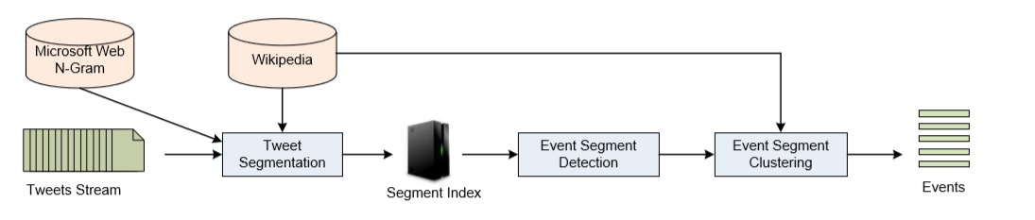
方法介绍
Twevent框架由三个主要的内容组成：推文分段，事件分段的检测，和事件分段的聚类。

Slide 8
方法介绍
1
推文分段
2
事件分段的检测
3
事件分段的聚类

Slide 9
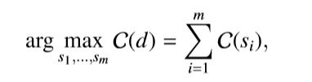
方法介绍
1
推文分段
将推文分成互不覆盖的连续的分段，即将推文 $d ∈ T$,切分成m个分段，可表示为 $d=<s1s2…sm>$，论文中将该问题转化为一个最优化问题：
其中C表示粘性系数(stickiness)的衡量函数，较高的粘性系数表示如果继续切分句子则会破坏正确的单词的配置。

Slide 10
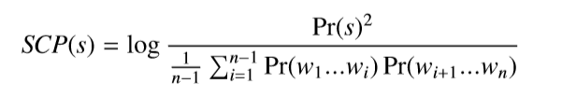
方法介绍
1
推文分段
C(s)是由推广对称条件概率SCP(generalized Symmetric Conditional Probability)来定义的，对于$s=<w1w2…wn> (n>1)$ ：
其中Pr(·)表示由Microsoft Web N-Gram service得到的先验概率。

Slide 11
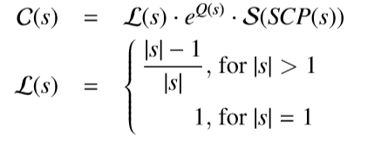
方法介绍
1
推文分段
可以得到C(s)的表达式。其中Q(s)表示维基百科锚文本中包含s的概率，S(·) 表示S型曲线。
这样的切分方式可以在动态的程序中有着线性的时间性能。

Slide 12


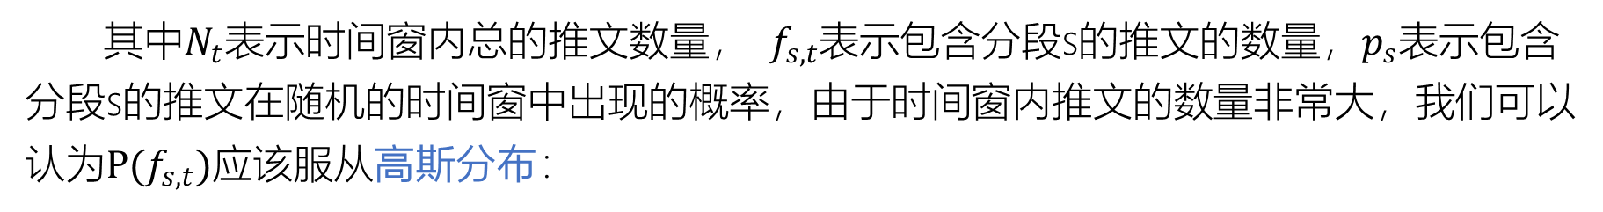
方法介绍
2
事件分段的检测（判定分段的突发性）
为了检测突发的分段，在一段时间内突发的分段往往包含着这个时间内发生的事件相关的信息。论文中采用如下二项分布对分段频率进行建模：
其中$N_{t}$表示时间窗内总的推文数量， $f_{s,t}$表示包含分段s的推文的数量，$p_{s}$表示包含分段s的推文在随机的时间窗中出现的概率，由于时间窗内推文的数量非常大，我们可以认为$P(f_{s,t})$应该服从高斯分布：
因此，对于包含给定的分段s的推文，如果出现的频率明越高于其出现频率的期望值，我们越可以认为其为突发的。
Notes:
如何判定事件分段的突发性

Slide 13
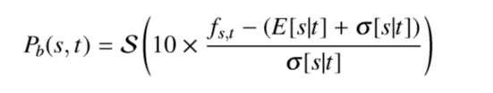
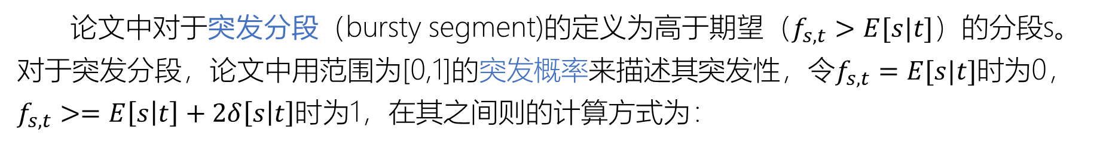
方法介绍
2
事件分段的检测
论文中对于突发分段（bursty segment)的定义为高于期望（$f_{s,t}>E[s|t]$）的分段s。对于突发分段，论文中用范围为[0,1]的突发概率来描述其突发性，令$f_{s,t}=E[s|t]$时为0，$f_{s,t}>=E\left[s | t\right]+2δ\left[s | t\right]$时为1，在其之间则的计算方式为：
其中$S（·）$为S函数，系数乘10是因为该函数在$（−10，10）$区间内函数有更好的区分效果。

Slide 14

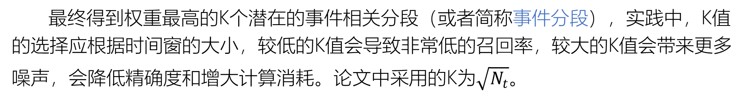
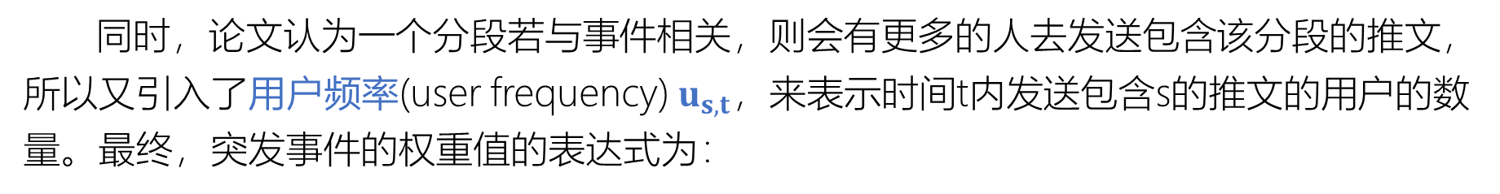
方法介绍
2
事件分段的检测
同时，论文认为一个分段若与事件相关，则会有更多的人去发送包含该分段的推文，所以又引入了用户频率(user frequency)${ u}_{s,t}$，来表示时间t内发送包含s的推文的用户的数量。最终，突发事件的权重值的表达式为：
最终得到权重最高的K个潜在的事件相关分段（或者简称事件分段），实践中，K值的选择应根据时间窗的大小，较低的K值会导致非常低的召回率，较大的K值会带来更多噪声，会降低精确度和增大计算消耗。论文中采用的K为$\sqrt{N_{t}}。$

Slide 15
方法介绍
3
事件分段的聚类
1） 计算相似度：
由于推文中单词数量较少，且主题时动态的而且变化非常快，因此无法用之前针对正式文档的聚类方法，文中采用两个衡量标准，分别是相关推文的内容和他们的时间频率模式。

Slide 16
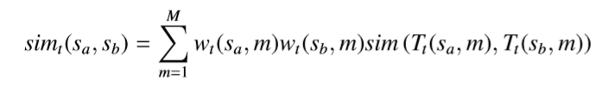

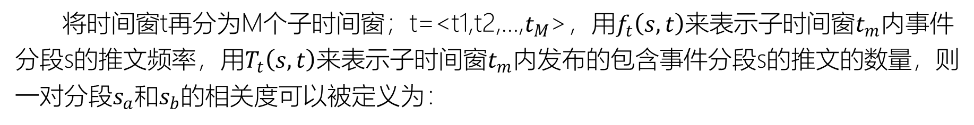
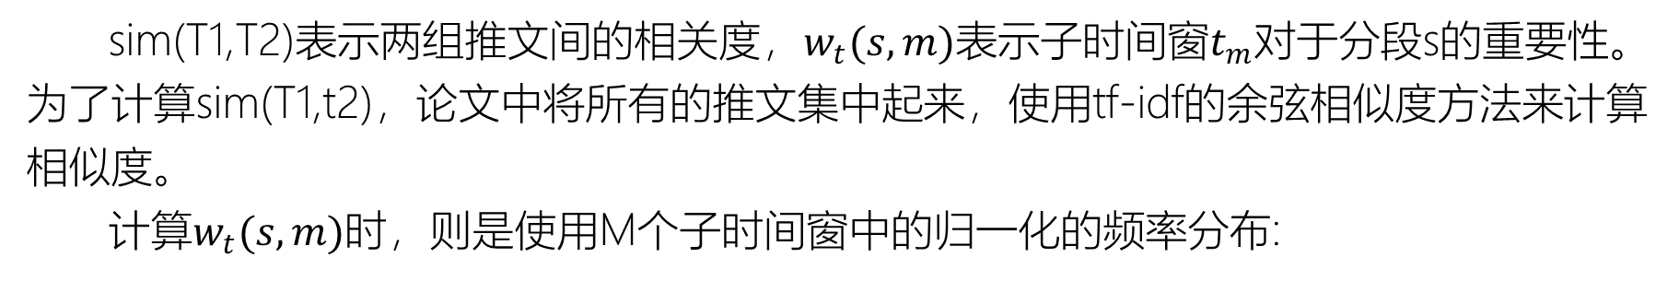
方法介绍
3
事件分段的聚类
将时间窗t再分为M个子时间窗；t=<t1,t2,…,$t_{M}$>，用$f_{t}\left(s,t\right)$来表示子时间窗$t_{m}$内事件分段s的推文频率，用$T_{t}\left(s,t\right)$来表示子时间窗$t_{m}$内发布的包含事件分段s的推文的数量，则一对分段$s_{a}$和$s_{b}$的相关度可以被定义为：
sim(T1,T2)表示两组推文间的相关度，$w_{t}(s,m)$表示子时间窗$t_{m}$对于分段s的重要性。为了计算sim(T1,t2)，论文中将所有的推文集中起来，使用tf-idf的余弦相似度方法来计算相似度。
计算$w_{t}(s,m)$时，则是使用M个子时间窗中的归一化的频率分布:

Slide 17
方法介绍
3
事件分段的聚类
2） 聚类
采用Jarvis-Patrick算法的一个变种。
在一个图像中，每个点之间的连线代表其相似度，该算法聚类的依据是统计两个点与其最近的k个点中共同的点的个数，两个点属于同一类的条件是：1）两个点互相属于对方的最近的k个点中；2）两个点有超过l个公共点。
由于推特分较短的长度和不正式的写作风格，两个事件分段很难有较多的共同邻居，但一个事件分段还是很有可能位于另一个事件分段的邻居当中的，因此文中采用的方法只保留了第一条判定标准，即两个事件分段出现在彼此的K邻居中，则其位于同一个聚类中。则在一个完整的图中，聚类之后只剩下互在K邻居之间的点之间的连线，孤立的点我们认为其是与事件无关的。

Slide 18
方法介绍
3
事件分段的聚类
3）事件筛选
剑桥在线词典定义事件为“发生的任何事情，尤其指那些重要并且特别的事情“，因此论文中采用了通过维基百科来评价潜在事件的“重要并且特别”的方面，并且定义了“新闻价值度(newsworrhness)“来衡量每个事件。

Slide 19

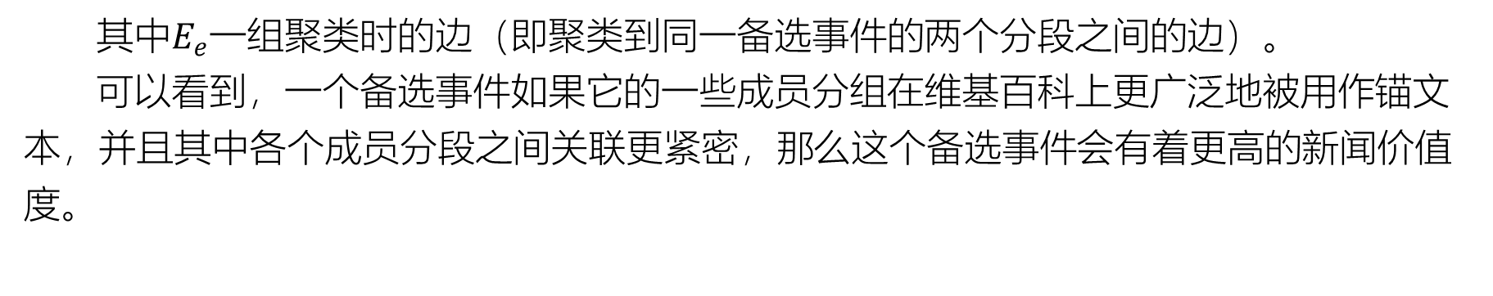
方法介绍
3
事件分段的聚类
分段新闻价值度$u(s)$的定义为$u={}_{ℓ⊂s}^{max}{e^{Q\left(ℓ\right)−1}−1}$，式中$ℓ$为s的子短语，$Q(ℓ)$是$ℓ$在包含$ℓ$的文章里作为锚文本出现的先验概率。
事件新闻价值度$u(e)$：一个事件包含一系列的事件分段$e_{s}\text{=\{}\text{s}\text{\},}$则$u(e)$的定义为：
其中$E_{e}$一组聚类时的边（即聚类到同一备选事件的两个分段之间的边）。
可以看到，一个备选事件如果它的一些成员分组在维基百科上更广泛地被用作锚文本，并且其中各个成员分段之间关联更紧密，那么这个备选事件会有着更高的新闻价值度。

Slide 20
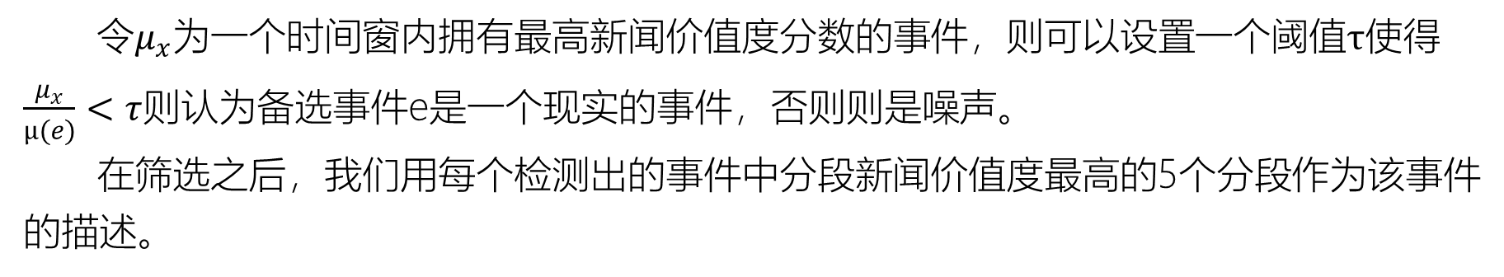
方法介绍
3
事件分段的聚类
事件新闻价值度$u(e)$：
令$μ_{x}$为一个时间窗内拥有最高新闻价值度分数的事件，则可以设置一个阈值$τ$使得$\frac{μ_{x}}{μ(e)}<τ$则认为备选事件e是一个现实的事件，否则则是噪声。
在筛选之后，我们用每个检测出的事件中分段新闻价值度最高的5个分段作为该事件的描述。

Slide 21
方法介绍
3
事件分段的聚类
4）讨论
Twevent有着线性的运行时间，运算复杂度取决于单词数，由于不同推文的分段是独立进行的，因此可以较为容易的使用并行计算技术。
事件分段检测只需扫描一遍推文频率和用户频率，因此时间复杂度是线性的。工程中大部分的计算时间用在了计算事件分段见的相似度与聚类上，最终计算143K推文的时间为18秒，平台为2.4GHz至强处理器。

Slide 22
实验
结果

Slide 23
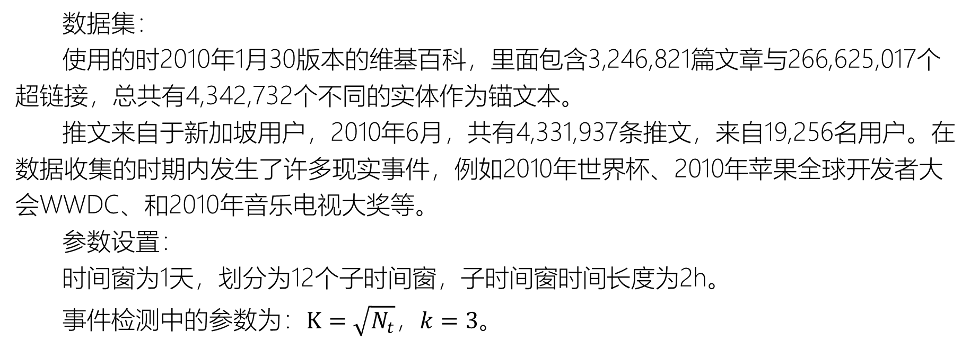
实验结果
数据集：
使用的时2010年1月30版本的维基百科，里面包含3,246,821篇文章与266,625,017个超链接，总共有4,342,732个不同的实体作为锚文本。
推文来自于新加坡用户，2010年6月，共有4,331,937条推文，来自19,256名用户。在数据收集的时期内发生了许多现实事件，例如2010年世界杯、2010年苹果全球开发者大会WWDC、和2010年音乐电视大奖等。
参数设置：
时间窗为1天，划分为12个子时间窗，子时间窗时间长度为2h。
事件检测中的参数为：$K=\sqrt{N_{t}}$，$k=3$。

Slide 24
实验结果
评价指标：
由于数据集中的推文数量过多，所以在数据集中并没有人工标出所有的事件，采用的策略是人工标注检测出的事件，使用精确度与召回数量(recall)来评估。
事件重复率Duplicate Event Rate(DERate)用来描述本应聚类到一个事件的推文被聚类到多个事件的频率。
Recall = No. events detected / (1 + DERate)
DERate = 重复的推文数量/实际事件数量

Slide 25
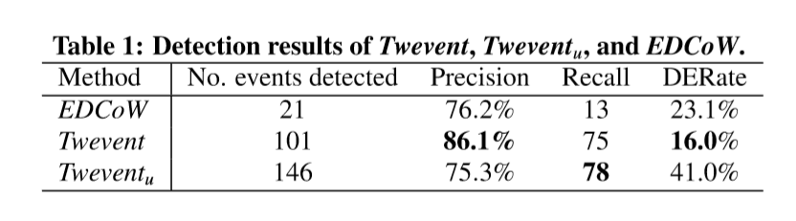
实验结果
其中${Twevent}_{u}$是Twevent的一个变种，在事件检测中使用单个的单词而不是分段。
EDCoW是最新的一种推特中的事件检测方法。
可以看到Twevent有在所有的评价指标上都有着更好的表现。

Slide 26
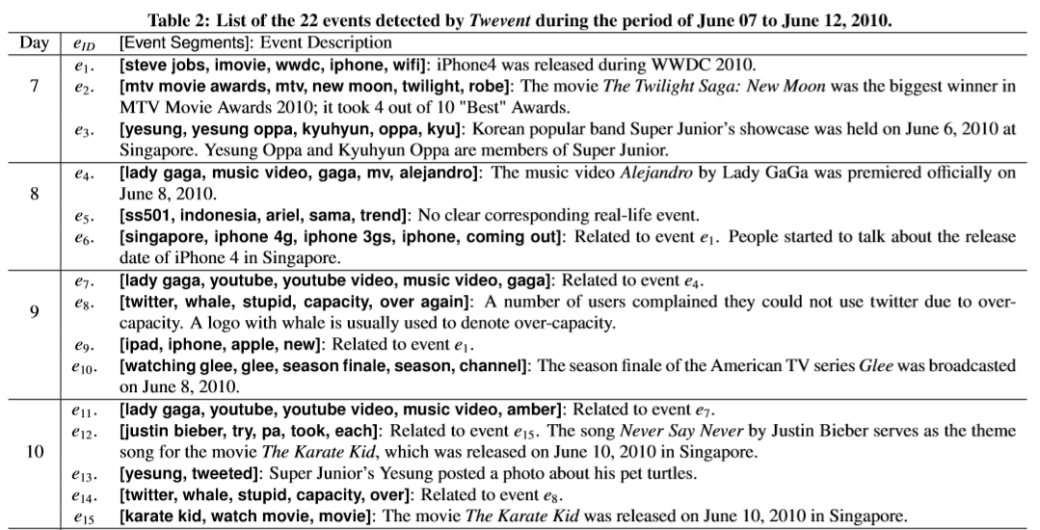
实验结果

